Slide 1
Предложения с обособленными членами

Slide 2
Обособление – один из способов смыслового выделения или уточнения части высказывания.

Slide 3
Облака, подобные низкому дыму, быстро неслись со стороны моря.

Slide 4
Облака неслись со стороны моря. Они были подобны низкому дыму.
Облака, которые были подобны низкому дыму, быстро неслись со стороны моря.

Slide 5
Облака неслись со стороны моря. Они были подобны низкому дыму.
Облака, которые были подобны низкому дыму, быстро неслись со стороны моря.

Slide 6
У забора, у самой калитки, в ноябре расцвели маргаритки.

Slide 7
Обособленные члены предложения делятся на 2 группы:
Обособленные второстепенные члены, близкие по смыслу к предложению (их можно заменить предложением);
Уточняющие члены предложения (один член предложения уточняет другой).

Slide 8
Обособление определений и приложений

Slide 9
Ветер, дувший со всех сторон, усиливался.
Дувший со всех сторон ветер усиливался.

Slide 10
Обособляются, выделяясь интонацией при произнесении и запятыми при письме:
Любые определения и приложения, если они относятся к личному местоимению.
Усталая, она не могла идти дальше.
Она, в тяжелой меховой шубе, не могла идти дальше.

Slide 11
Обособляются, выделяясь интонацией при произнесении и запятыми при письме:
Любые определения и приложения, если они относятся к личному местоимению.
Я, ваш старинный сват и кум, пришел мириться к вам.
Мы, артиллеристы, хлопотали около орудий.

Slide 12
Обособляются, выделяясь интонацией при произнесении и запятыми при письме:
2. Согласованные распространённые определения и приложения, стоящие после определяемого существительного.
Я рвал отчаянной рукой терновник, спутанный плющом.
Небо, полное грозою, всё в зарницах трепетало.
Боец, парнишка белокурый, тихонько трогает гармонь.

Slide 13
Обособляются, выделяясь интонацией при произнесении и запятыми при письме:
2. Согласованные нераспространённые однородные определения и приложения, стоящие после определяемого существительного.
Мартовская ночь, облачная и туманная, окутала землю.

Slide 14
ПРИМЕЧАНИЕ

Slide 15
Согласованные определения и приложения, стоящие перед определяемым существительным, обособляются, ЕСЛИ:
1. Имеют добавочное обстоятельственное значение, например причины:
Оглушённый тяжким гулом, Тёркин никнет головой.

Slide 16
Согласованные определения и приложения, стоящие перед определяемым существительным, обособляются, ЕСЛИ:
1. Имеют добавочное обстоятельственное значение, например уступки:
Раненный осколком в плечо, капитан Сабуров не покинул строя.

Slide 17
Согласованные определения и приложения, стоящие перед определяемым существительным, обособляются, ЕСЛИ:
2. Отделены от определяемого существительного другими членами предложения.
Дальше, вечно чуждый тени, моет желтый Нил раскалённые ступени царственных могил.

Slide 18
Предложения с уточняющими обособленными членами

Slide 19
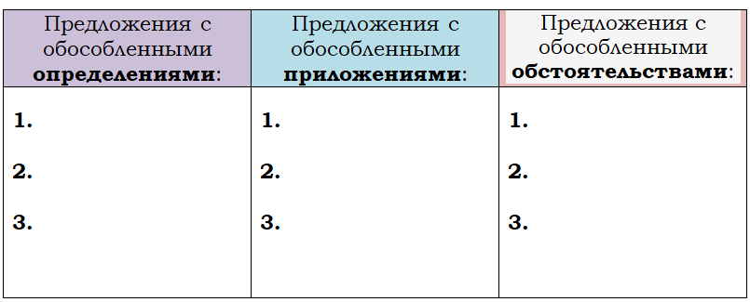

Slide 20
Др…бясь о мрач(?)ные скалы шумят
и
пеня(тся/ ться) в…лы.

Slide 21
Г…ниальный к…мпозитор п…анист и д…рижёр Рахманинов быстро достиг славы и успеха.

Slide 22
Савел(?)ич дремля к…чался на облуч(?)ке.

Slide 23
Эти цветы п…хожие на колокольчики так тонко пахнут.

Slide 24
Утомлё(н/нн)ые долгой дорогой к…заки ост…новились отд…хнуть.

Slide 25
Почу(?) ствовав ответстве(н/нн)ость за свою работу вы буд…те относи(тся/ться) к ней сер..ёзнее.

Slide 26
Пок…залась из-за обл…ка яркая звезда предвес(?)ница утре(н/нн)ей з…ри.

Slide 27
Ровес(?)ники бли…кие родстве(н/нн)ики они почти н…когда не ра(с/сс)тавались.

Slide 28
Им гагарам (не)доступно насл…жденье битвой жизни.

